Slide 1
Elektronizace dalších dávek nemocenského pojištění Poskytování dat zaměstnavatelům
Pavel Borkovec
Solution architect (Asseco Central Europe)
10.9.2024

Slide 2
DZNP – služba pro zaměstnavatele
DZNP – Dotaz Zaměstnavatele o Nemocenském Pojištění
Základní údaje z lékařských podání (z oblasti ošetřovného, mateřské a otcovské)
Data z podání NP nejsou určena konkrétnímu zaměstnavateli
Zeptat se může každý, kdo zná číslo rozhodnutí + osobní údaj dotčené osoby (RČ nebo příjmení + datum narození)
Více zaměstnavatelů se může dotazovat na stejný případ paralelně
Nelze automaticky notifikovat konkrétního zaměstnavatele
Služba dostupná přes
APEP (epodani.cssz.cz) – stejný princip jako DZDPN
ePortál ČSSZ (eportal.cssz.cz) – pro přihlášené
pojištěnce i zaměstnavatele

Slide 3
DZNP – služba pro zaměstnavatele
Poskytuje operace:
Vrácení údajů z podání pro konkrétní číslo rozhodnutí
Vstup: VS + číslo rozhodnutí + (RČ nebo příjmení + datum narození) + příznak pro odběr následných podání
Výstup: 0 až N podání pro dané číslo rozhodnutí
Vrácení všech podání (nových podání, stornovaných podání) za dané období, pro čísla rozhodnutí, o které se daný variabilní symbol zajímá
Vstup: VS + datum od + datum do (maximální délka intervalu je 31 dní)
Výstup: 0 až N podání pro různá čísla rozhodnutí, pro které byl požadován odběr dalších podání
Zrušení odběru podání pro dané číslo rozhodnutí
Vstup: VS + číslo rozhodnutí
Výstup: OK/CHYBA

Slide 4
DZNP – služba pro zaměstnavatele
Posloupnost akcí (modelová situace)

Slide 5
DZNP – služba pro zaměstnavatele
Lékař
Rpdp1
2.2.2025
PtNp
20.2.2025
HolNp
28.2.2025
PtNp
20.3.2025
Rpdp2
10.4.2025
Číslo rozhodnutí
1
Číslo rozhodnutí
2
Rpop1
5.2.2025
PtNp
20.2.2025
Rpop2
21.2.2025
Vrať data pro č. rozhodnutí 1
20.2.2025 + odběr následných podání
Rpdp1
2.2.2025
PtNp
20.2.2025
Vrať data pro č. rozhodnutí 2
20.2.2025 + odběr následných podání
Rpop1
5.2.2025
PtNp
20.2.2025
Vrať data za období
1.2.2025 – 28.2.2025
Rpdp1
2.2.2025
PtNp
20.2.2025
HolNp
28.2.2025
Rpop1
5.2.2025
PtNp
20.2.2025
Rpop2
21.2.2025
Vrať data za období
1.3.2025 – 31.3.2025
PtNp
20.3.2025

Slide 6
DZNP – poskytovaná data
Peněžitá pomoc v mateřství
Potvrzení o datu porodu – PodaniPdp
Otcovská
Potvrzení o hospitalizaci dítěte ze zdravotních důvodů – PodaniPhdzd
Ošetřovné
Rozhodnutí o potřebě ošetřování/péče – vznik - PodaniRpop1
Rozhodnutí o potřebě ošetřování/péče – ukončení – PodaniRpop2
Potvrzení o trvání – PodaniPtNp
Hlášení ošetřujícího lékaře – PodaniHolNp
Rozhodnutí o potřebě ošetřování/péče – „papírem“ - PripadRpop
Dlouhodobé ošetřovné
Rozhodnutí o potřebě dlouhodobé péče – vznik – PodaniRpdp1
Rozhodnutí o potřebě dlouhodobé péče – ukončení – PodaniRpdp2
Potvrzení o trvání – PodaniPtNp
Hlášení ošetřujícího lékaře – PodaniHolNp
Rozhodnutí o potřebě dlouhodobé péče – „papírem“- PripadRpdp

Slide 7
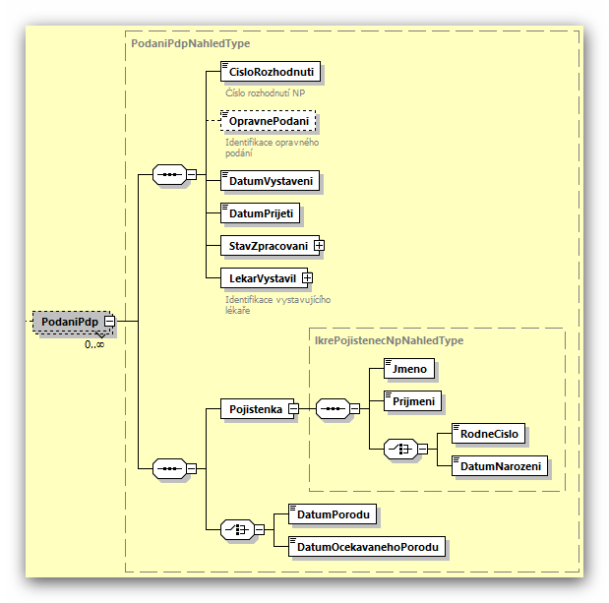
DZNP – poskytovaná data
Peněžitá pomoc v mateřství
Potvrzení o datu porodu – PodaniPdp

Slide 8
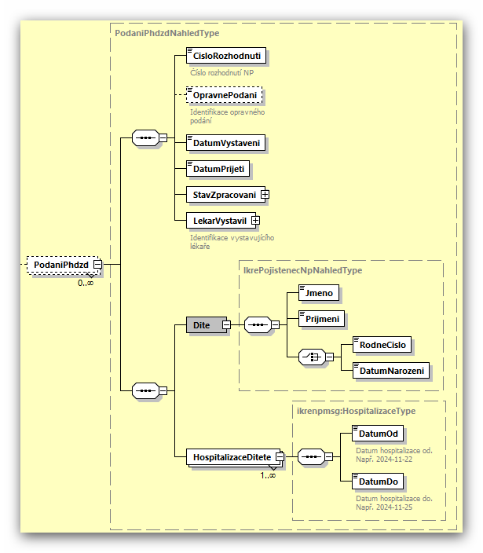
DZNP – poskytovaná data
Otcovská
Potvrzení o hospitalizaci dítěte ze zdravotních důvodů – PodaniPhdzd

Slide 9
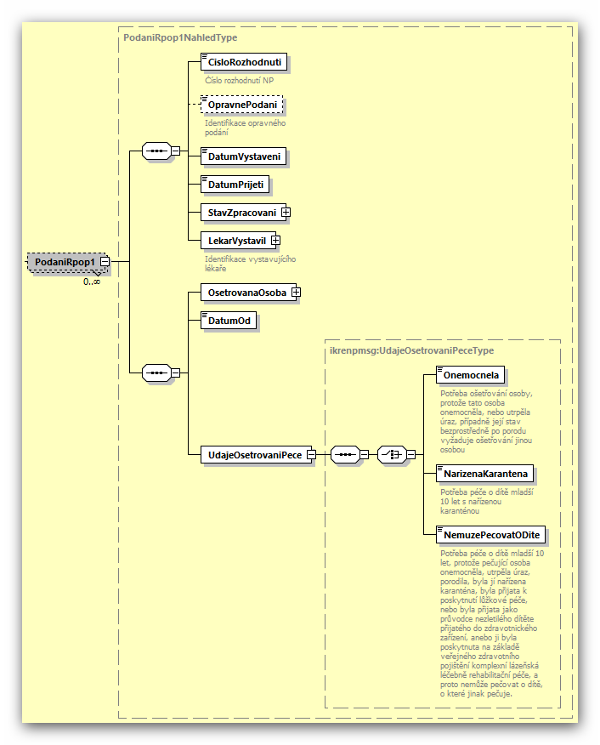
DZNP – poskytovaná data
Ošetřovné
Rozhodnutí o potřebě ošetřování/péče – vznik - PodaniRpop1

Slide 10
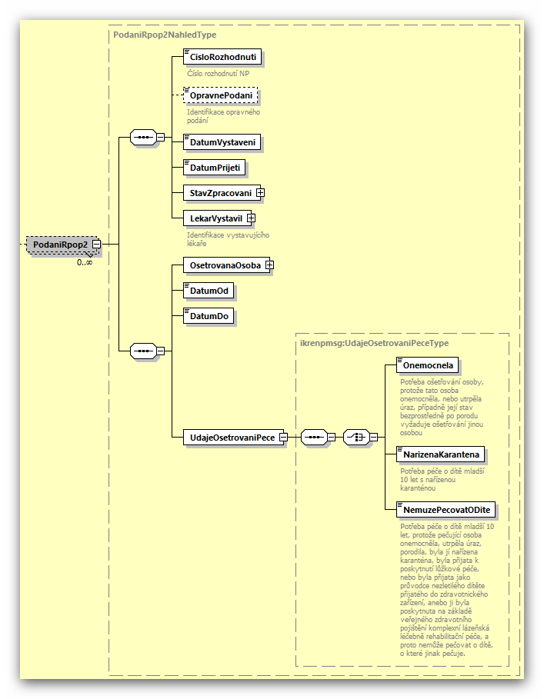
DZNP – poskytovaná data
Ošetřovné
Rozhodnutí o potřebě ošetřování/péče – vznik - PodaniRpop1
Rozhodnutí o potřebě ošetřování/péče – ukončení – PodaniRpop2

Slide 11
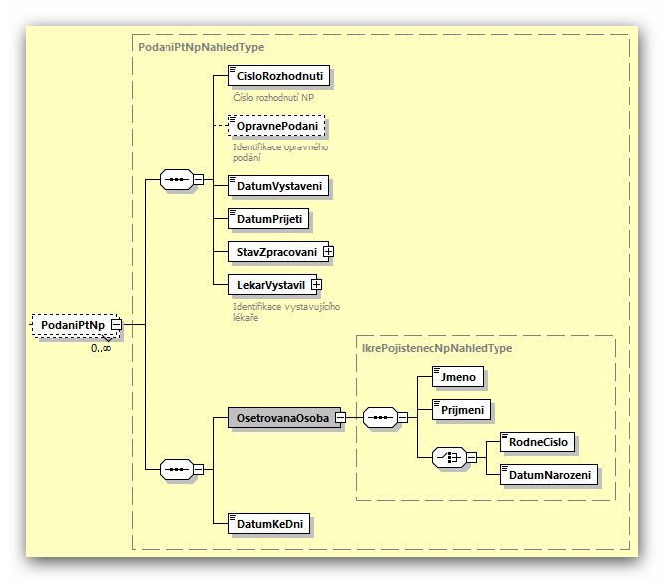
DZNP – poskytovaná data
Ošetřovné
Rozhodnutí o potřebě ošetřování/péče – vznik - PodaniRpop1
Rozhodnutí o potřebě ošetřování/péče – ukončení – PodaniRpop2
Potvrzení o trvání – PodaniPtNp

Slide 12
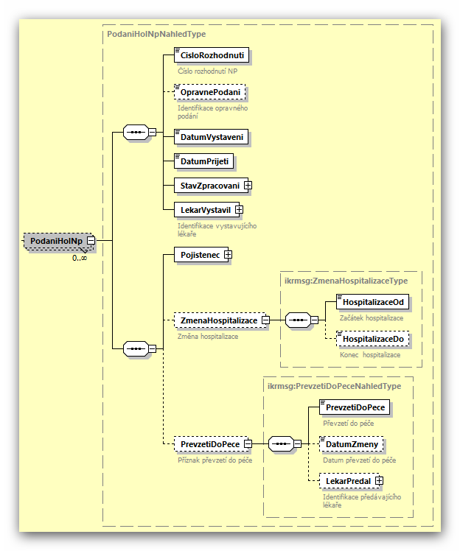
DZNP – poskytovaná data
Ošetřovné
Rozhodnutí o potřebě ošetřování/péče – vznik - PodaniRpop1
Rozhodnutí o potřebě ošetřování/péče – ukončení – PodaniRpop2
Potvrzení o trvání – PodaniPtNp
Hlášení ošetřujícího lékaře – PodaniHolNp

Slide 13
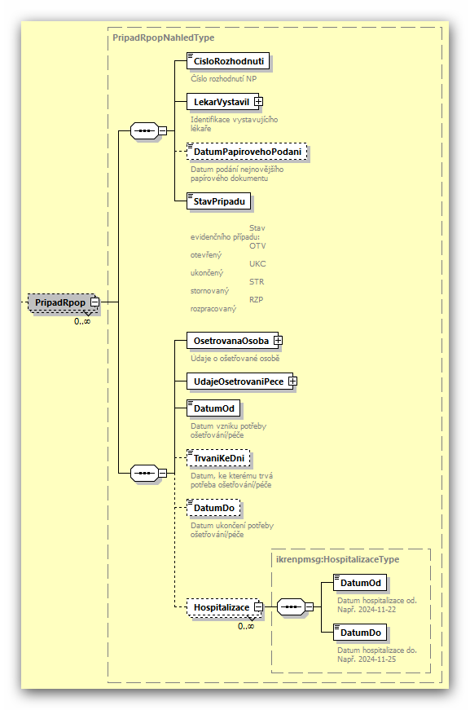
DZNP – poskytovaná data
Ošetřovné
Rozhodnutí o potřebě ošetřování/péče – vznik - PodaniRpop1
Rozhodnutí o potřebě ošetřování/péče – ukončení – PodaniRpop2
Potvrzení o trvání – PodaniPtNp
Hlášení ošetřujícího lékaře – PodaniHolNp
Rozhodnutí o potřebě ošetřování/péče – „papírem“ – PripadRpop
Zobrazuje případ ošetřovného ve chvíli, kdy bylo
papírové podání zaevidováno na ČSSZ
rozhodnutí stornované na straně ČSSZ

Slide 14
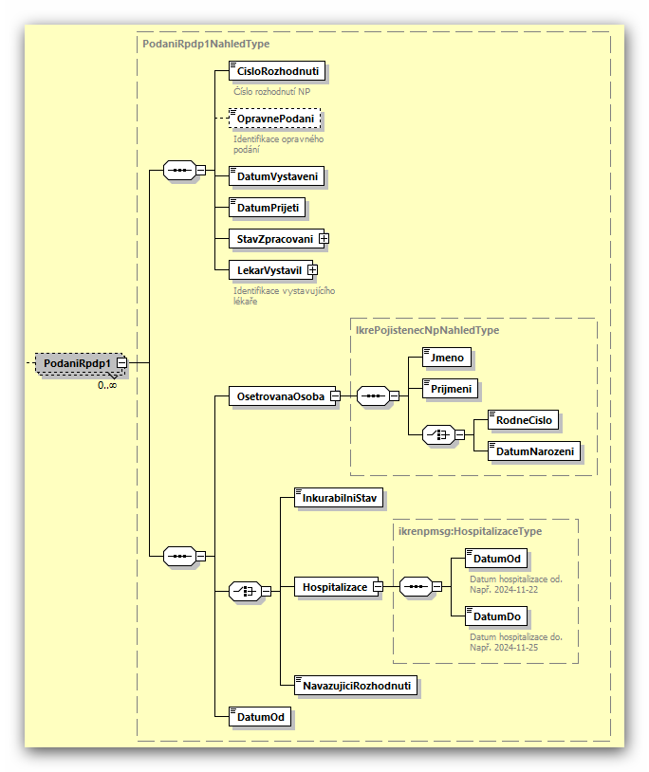
DZNP – poskytovaná data
Dlouhodobé ošetřovné
Rozhodnutí o potřebě dlouhodobé péče – vznik – PodaniRpdp1

Slide 15
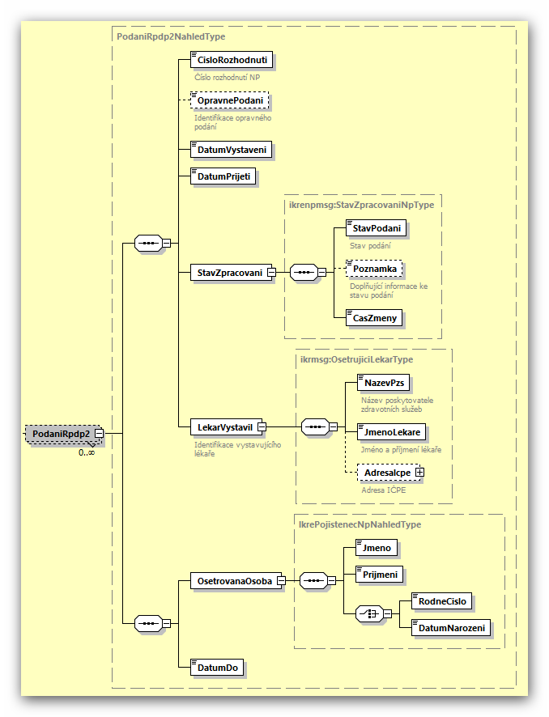
DZNP – poskytovaná data
Dlouhodobé ošetřovné
Rozhodnutí o potřebě dlouhodobé péče – vznik – PodaniRpdp1
Rozhodnutí o potřebě dlouhodobé péče – ukončení – PodaniRpdp2

Slide 16
DZNP – poskytovaná data
Dlouhodobé ošetřovné
Rozhodnutí o potřebě dlouhodobé péče – vznik – PodaniRpdp1
Rozhodnutí o potřebě dlouhodobé péče – ukončení – PodaniRpdp2
Potvrzení o trvání – PodaniPtNp – stejné jako u ošetřovného
Hlášení ošetřujícího lékaře – PodaniHolNp – stejné jako u ošetřovného

Slide 17
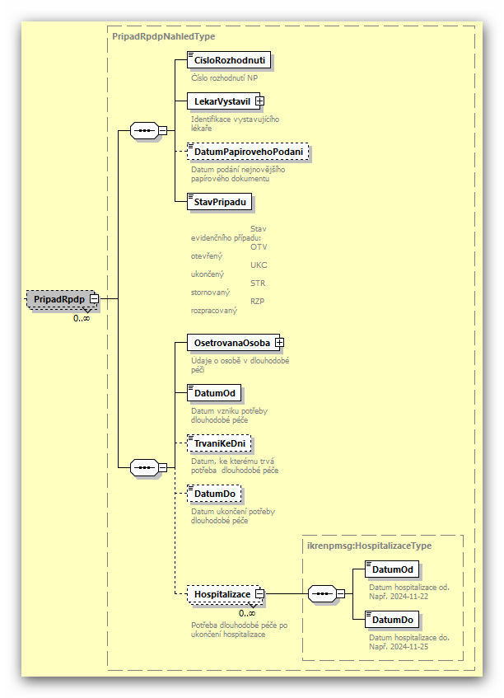
DZNP – poskytovaná data
Dlouhodobé ošetřovné
Rozhodnutí o potřebě dlouhodobé péče – vznik – PodaniRpdp1
Rozhodnutí o potřebě dlouhodobé péče – ukončení – PodaniRpdp2
Potvrzení o trvání – PodaniPtNp
Hlášení ošetřujícího lékaře – PodaniHolNp
Rozhodnutí o potřebě dlouhodobé péče – „papírem“- PripadRpdp
Zobrazuje případ ošetřovného ve chvíli, kdy bylo
papírové podání zaevidováno na ČSSZ
rozhodnutí stornované na straně ČSSZ

Slide 18
DZNP – služba APEP
Stejný princip jako DZDPN
Služba e-Podání
Dotaz ve formě podání (vrácení údajů pro číslo rozhodnutí, vrácení podání za období, zrušení odběru)
Asynchronní odpověď si klient vyzvedává přes kanál APEP
Odpověď bude povinně šifrována certifikátem, který bude zaslán v e-podání

Slide 19
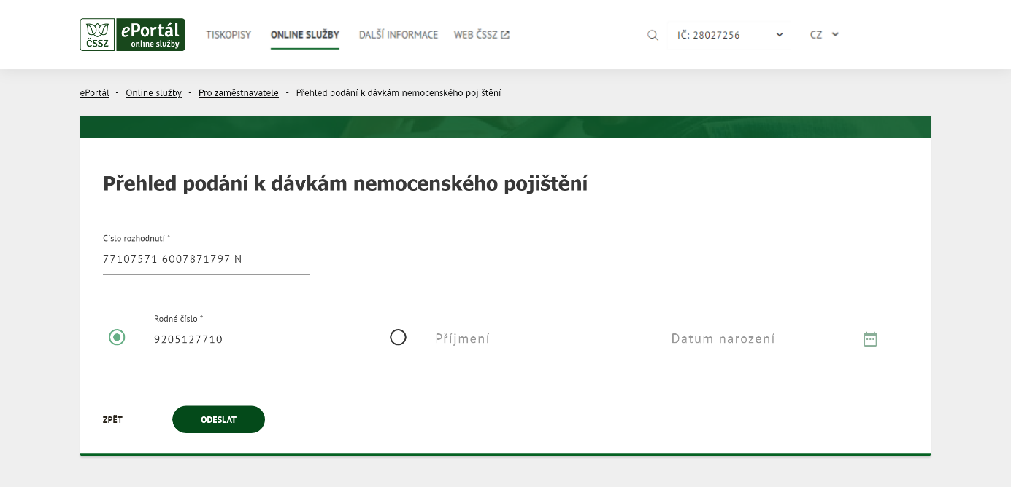
DZNP – služba ePortálu ČSSZ
Požadavek na načtení údajů pro konkrétní číslo rozhodnutí

Slide 20
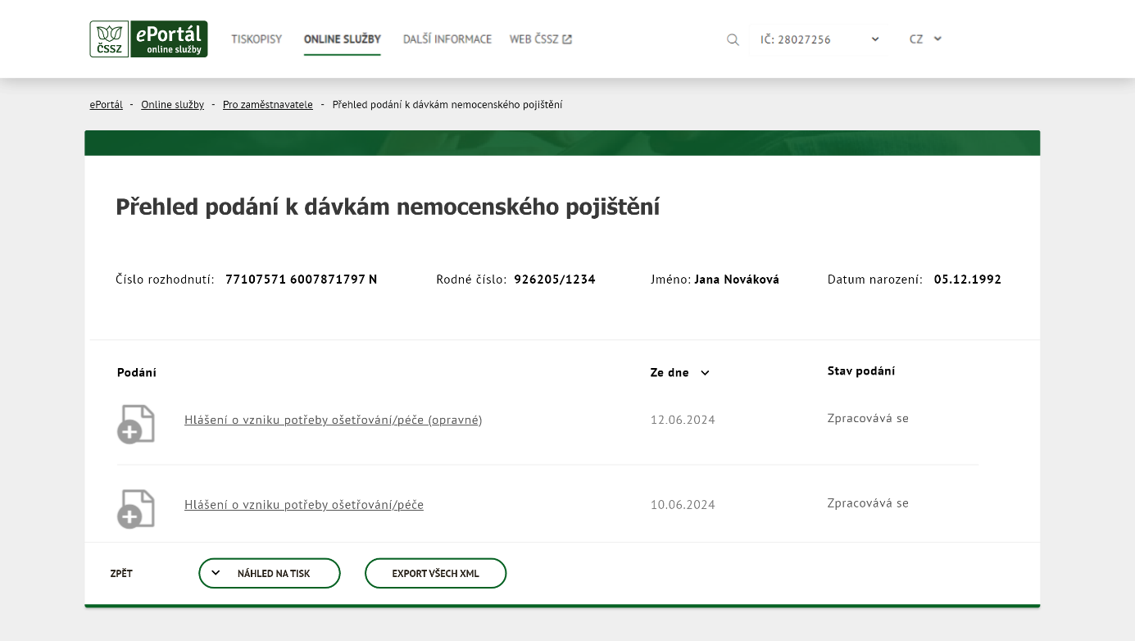
DZNP – služba ePortálu ČSSZ
Vrácený seznam pro dané číslo rozhodnutí

Slide 21
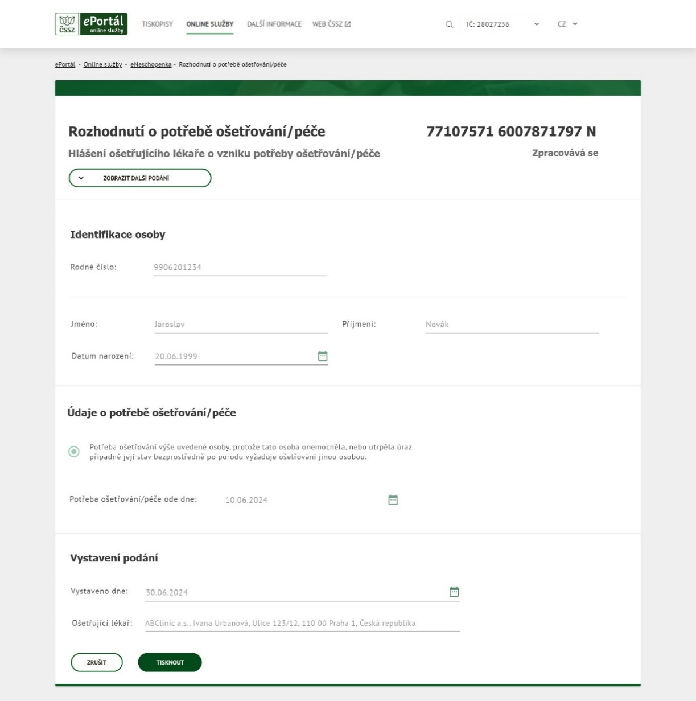
DZNP – služba ePortálu ČSSZ
Detailní zobrazení údajů z podání

Slide 22
Odlišení jednotlivých druhů podání
Číslo rozhodnutí má celkem 18 znaků a liší se pro podání z lékařského SW a z ePortálu:
Lékařský SW: <ICPE><RRMMDD><PORADOVE CISLO><DRUH_DAVKY>
ePortál: <ICPE><CISLO_ZE_SEKVENCE><DRUH_DAVKY>
<ICPE> je IČPE PZS, který podání vystavil (8 znaků)
<RRMMDD> je datum vystavení podání
<PORADOVE CISLO> je pořadové číslo podání v rámci jednoho IČPE a dne (3 cifry)
<CISLO_ZE_SEKVENCE> je číslo ze sekvence, která začíná 600000000 (9 cifer)
<DRUH_DAVKY> je písmeno označující, pro který druh dávky bylo podání vystaveno (1 znak):
M=PPM
T=otcovská
N=ošetřovné z důvodu ošetřování osoby/dítěte nebo péče o dítě
L=dlouhodobé ošetřovné
U papírových podání bude používáno 8 znaků: 7 cifer + 1 znak rozlišující druh dávky (viz <DRUH_DAVKY>)

Slide 23
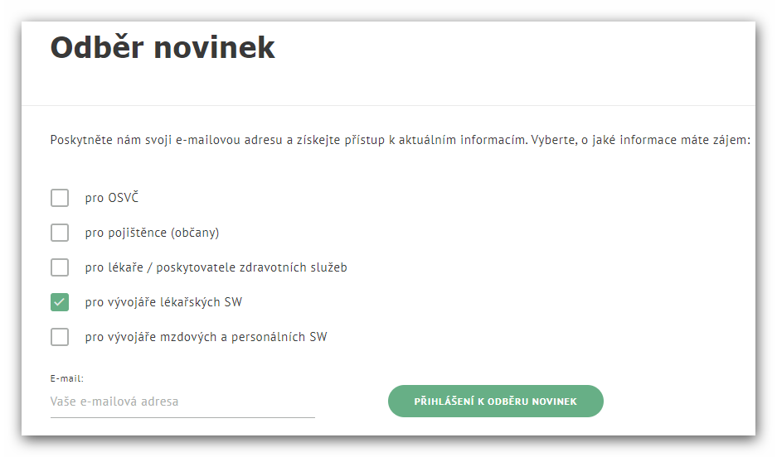
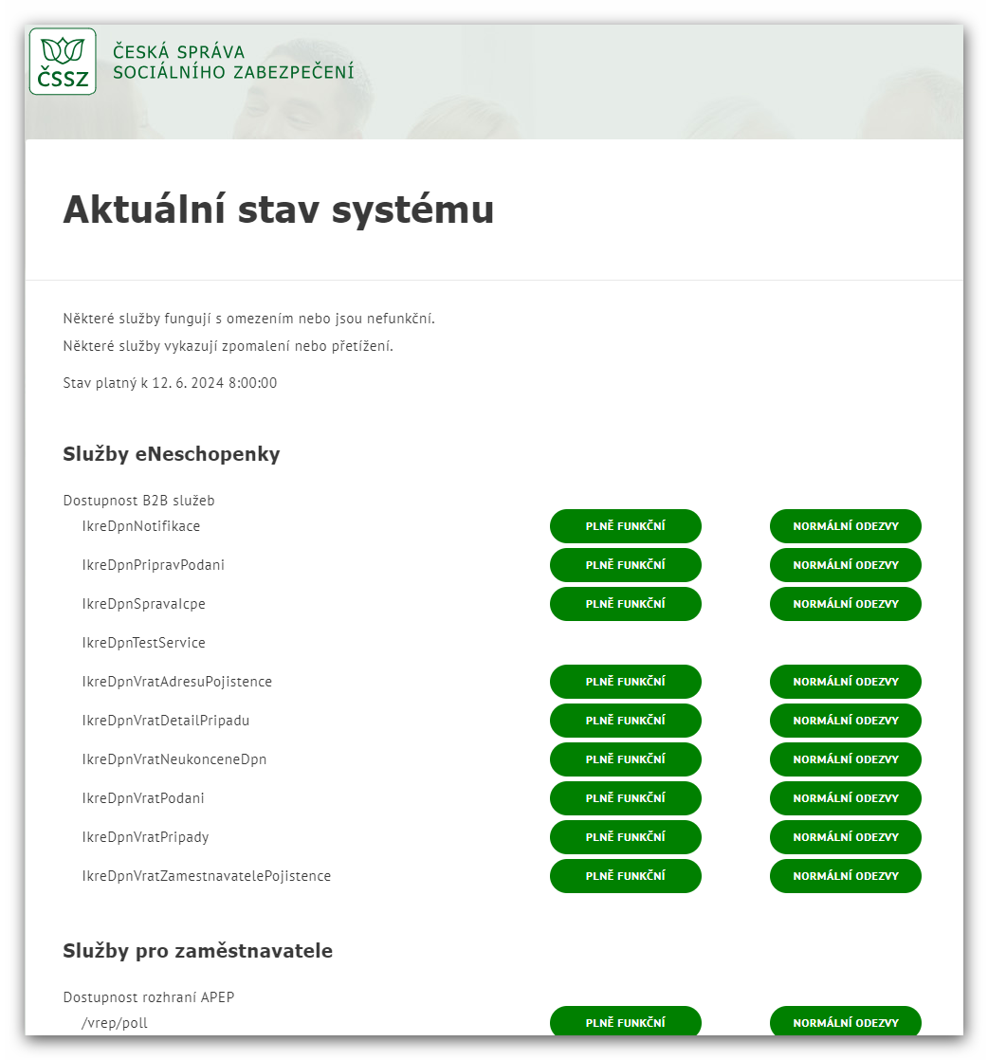
Důležité kontakty a služby
Informace pro vývojáře lékařských SW (dokumentace API)
https://www.cssz.cz/web/cz/informace-pro-vyvojare-mzdovych-a-personalnich-systemu
Odběr novinek
https://www.cssz.cz/web/cz/odber-novinek
Kontaktní email pro řešení problémů
podpora.eneschopenka@cssz.cz
Informace o dostupnosti elektronických služeb
https://www.cssz.cz/status.html

Slide 24
Děkuji za pozornost.
Pavel Borkovec

